Slide 1
NUAACTF
Notes:
大家好，我是ctf战队中的划水客服陈浩，鉴于昨天大家的反馈，我又赶制了一个比较基础的ppt

Slide 2
REVERSE
B
CRYPTO
N
PRNTEST
P
S

Slide 3
密码学简介：
密码学（Cryptography）一般可分为古典密码学和现代密码学。
其中，古典密码学，作为一种实用性艺术存在，其编码和破译通常依赖于设计者和敌手的创造力与技巧，并没有对密码学原件进行清晰的定义。古典密码学主要包含以下几个方面：
1、单表替换加密（Monoalphabetic Cipher）
2、多表替换加密（Polyalphabetic Cipher）
3、奇奇怪怪的加密方式
而现代密码学则起源于 20 世纪中后期出现的大量相关理论，1949 年香农（C. E. Shannon）发表了题为《保密系统的通信理论》的经典论文标志着现代密码学的开始。现代密码学主要包含以下几个方面：
1、对称加密（Symmetric Cryptography），以 DES，AES，RC4 为代表。
2、非对称加密（Asymmetric Cryptography），以 RSA，ElGamal，椭圆曲线加密为代表。
3、哈希函数（Hash Function），以 MD5，SHA-1，SHA-512 等为代表。
4、数字签名（Digital Signature），以 RSA 签名，ElGamal 签名，DSA 签名为代表。
RI
Notes:
单表代换密码只使用一个密文字母表，并且用密文字母表中的一个字母来代替一个明文字母表中的一个字母。多表代换密码是将明文消息中出现的同一个字母，在加密时不是完全被同一个固定的字母代换，而是根据其出现的位置次序，用不同的字母代换。

Slide 4
基础：CTF常见古典密码学总结
1、ASCII编码
2、凯撒密码
3、栅栏密码
4、摩斯密码
5、base全家桶
6、Brainfuck/Ook!编码
7、当铺密码
8、培根密码
9、猪圈密码
10、unicode编码
11、URL编码
12、ROT5/13/18/47编码
13、维吉尼亚加密
14、键盘密码
15、JSFuck
16、词频分析
RI
ps:古典密码没太多技术含量 了解即可

Slide 5
1、ASCII编码
对照表：http://tool.oschina.net/commons?type=4
python : print ord('a')
print chr(97)
例题：突然天上一道雷电gndk€rlqhmtkwwp}z 分析gndk€rlqhmtkwwp}z这个格式有点像flag{*******}?
我们比较一下"gndk"与"flag"的ASCII码
gndk的10进制的ASCII码分别是：103 110 100 107
flag的10进制的ASCII码分别是 ：102 108 97 103
发现ASCII以此减少 1 2 3 4，所以以此类推解密得flag{lei_ci_jiami}
(ps:from Bugku)
RI
Notes:
对重要字符串敏感化

Slide 6
2、凯撒密码
凯撒密码(Caesar Cipher或称恺撒加密、恺撒变换、变换加密、位移加密)是一种替换加密，明文中的所有字母都在字母表上向后（或向前）按照一个固定数目进行偏移后被替换成密文。例，当偏移量是3的时候，所有的字母A将被替换成D，B变成E，以此类推
python:
for shift in range(26):
str = r"YSMWGTZOGVWGTNGHAOB"
new_str = ''
for i in str:
if i >= 'A' and i <= 'Z': # or i>='A'and i<='Z':
i = ord(i)
i = ((i + shift) - 97) % 26 + 97
i = chr(i)
new_str = new_str + i
print(new_str)
RI
传送门：https://planetcalc.com/1434/

Slide 7
3、栅栏密码
栅栏密码(Rail-fence Cipher)就是把要加密的明文分成N个一组，然后把每组的第1个字符组合，每组第2个字符组合...每组的第N(最后一个分组可能不足N个)个字符组合，最后把他们全部连接起来就是密文，这里以这里以2栏栅栏加密为例
2栏栅栏加密为例。
明文： The quick brown fox jumps over the lazy dog
去空格： Thequickbrownfoxjumpsoverthelazydog
分组： Th eq ui ck br ow nf ox ju mp so ve rt he la zy do g
第一组： Teucbonojmsvrhlzdg
第二组： hqikrwfxupoeteayo
密文： Teucbonojmsvrhlzdghqikrwfxupoeteayoupoeteayo
RI
传送门：https://www.qqxiuzi.cn/bianma/zhalanmima.php

Slide 8
4、摩斯密码
摩尔斯电码(Morse Code)是由美国人萨缪尔·摩尔斯在1836年发明的一种时通时断的且通过不同的排列顺序来表达不同英文字母、数字和标点符号的信号代码，摩尔斯电码主要由以下5种它的代码组成：
1、点（.）
2、划（-）
3、每个字符间短的停顿（通常用空格表示停顿）
4、每个词之间中等的停顿（通常用 / 划分）
5、以及句子之间长的停顿
RI
传送门：http://rumkin.com/tools/cipher/morse.php

Slide 9
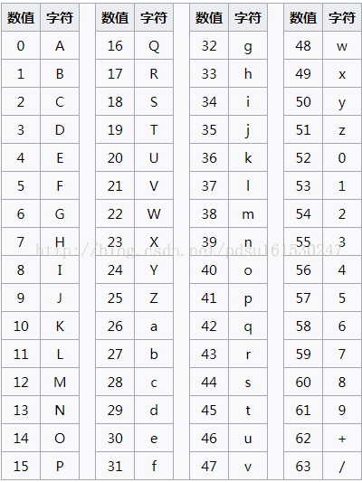
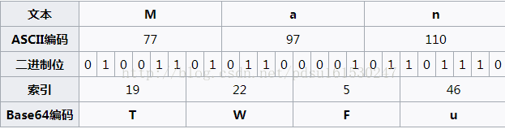
5、base全家桶
base64编码要求把3个8位字节（3*8=24）转化为4个6位字节（4*6=24），之后在6位字节的前面补两个0，形成新的8位字节。如果剩下的字符不足3个字节，则用0填充，输出字符试用‘=’，因此编码后输出带文本末尾可能会出现一个或两个‘=’。
('thisisanapple')
RI

Slide 10
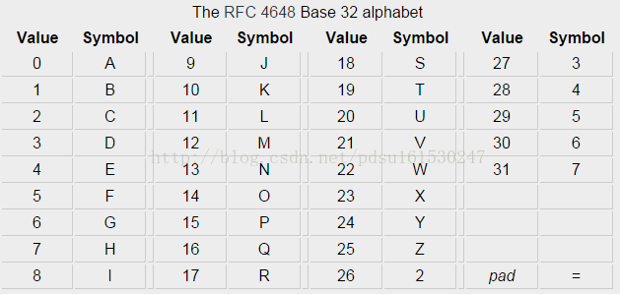
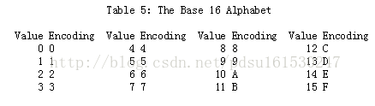
关于base32：
base32中只有大写字母（A-Z）和数字234567
关于base16：
base16中只有数字0-9以及大写字母ABCDEF
现一个或两个‘=’。
python:
import base64
print base64.b64decode('dGhpc2lzYW5hcHBsZQ==')
print base64.b64encode('thisisanapple')
RI
传送门：https://www.qqxiuzi.cn/bianma/base64.htm
（ps: 其实还有base58 base62等等 自行谷歌）

Slide 11
6、Brainfuck/Ook!编码
Brainfuck是一种极小化的计算机语言，按照"Turing complete（完整图灵机）"思想设计的语言，它的主要设计思路是：用最小的概念实现一种“简单”的语言，BrainF**k 语言只有八种符号，所有的操作都由这八种符号( > < + - . , [ ] )的组合来完成。
例题：
+++++ +++++ [->++ +++++ +++<] >++.+ +++++ .<+++ [->-- -<]>- -.+++ +++.<
++++[ ->+++ +<]>+ +++.< +++[- >---< ]>--- .---- .<+++ ++++[ ->--- ----<
]>--- ----- ----- .<+++ ++++[ ->+++ ++++< ]>+++ ++.<+ +++++ +[->- -----
-<]>. <++++ ++++[ ->+++ +++++ <]>++ .<+++ [->-- -<]>- ----. <++++ +++[-
>---- ---<] >---- ----. +++++ +..++ +++.+ .<+++ [->-- -<]>- --.<+ +++++
+[->+ +++++ +<]>+ ++.++ +.+++ +++++ +.--- -.+++ ++.<+ ++[-> +++<] >++++
++.<
RI
传送门：https://www.splitbrain.org/services/ook
(ps: OoK! demo 太长了 可自行去楼上链接加密玩玩 )

Slide 12
7、当铺密码
当铺密码就是一种将中文和数字进行转化的密码，算法相当简单:当前汉字有多少笔画出头，就是转化成数字几。例如：
王夫 井工 夫口 由中人 井中 夫夫 由中大：67 84 70 123 82 77 125
RI
ps：这玩意真没啥意思，了解就行了

Slide 13
8、培根密码
培根密码中的ab,代表的是数学二进制中的0和1.通过下列的密码表进行加密和解密：
A aaaaa B aaaab C aaaba D aaabb E aabaa F aabab G aabba H aabbb I abaaa J abaab
K ababa L ababb M abbaa N abbab O abbba P abbbb Q baaaa R baaab S baaba T baabb
U babaa V babab W babba X babbb Y bbaaa Z bbaab
RI
传送门：http://rumkin.com/tools/cipher/baconian.php

Slide 14
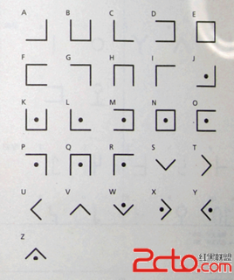
9、猪圈密码
猪圈密码(亦称朱高密码、共济会密码或共济会员密码)，是一种以格子为基础的简单替代式密码。
RI
传送门：http://www.simonsingh.net/The_Black_Chamber/pigpen.html

Slide 15
10、unicode编码
如果要表示中文，显然一个字节是不够的，至少需要两个字节，而且还不能和ASCII编码冲突，所以，中国制定了GB2312编码，用来把中文编进去。
类似的，日文和韩文等其他语言也有这个问题。为了统一所有文字的编码，Unicode应运而生。Unicode把所有语言都统一到一套编码里，这样就不会再有乱码问题了。
Unicode编码有以下四种编码方式：
源文本： The
&#x [Hex]： &#x0054;&#x0068;&#x0065;
&# [Decimal]： &#00084;&#00104;&#00101;
\U [Hex]： \U0054\U0068\U0065
\U+ [Hex]： \U+0054\U+0068\U+0065
RI
传送门：http://tool.chinaz.com/tools/unicode.aspx

Slide 16
11、URL编码
url编码又叫百分号编码，是统一资源定位(URL)编码方式。URL地址（常说网址）规定了常用地数字，字母可以直接使用，另外一批作为特殊用户字符也可以直接用（/,:@等），剩下的其它所有字符必须通过%xx编码处理。
RI
传送门：http://tool.chinaz.com/Tools/urlencode.aspx

Slide 17
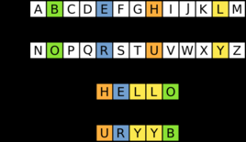
12、ROT5/13/18/47编码
ROT13过去用在1980年代早期的net.jokes新闻群组。它被用来隐藏某些可能侮辱到特定读者的笑话、隐晦某个谜题的答案或八卦性的内容。
ROT5：只对数字进行编码，用当前数字往前数的第5个数字替换当前数字，例如当前为0，编码后变成5，当前为1，编码后变成6，以此类推顺序循环。
ROT13：只对字母进行编码，用当前字母往前数的第13个字母替换当前字母，例如当前为A，编码后变成N，当前为B，编码后变成O，以此类推顺序循环。
ROT18：这是一个异类，本来没有，它是将ROT5和ROT13组合在一起，为了好称呼，将其命名为ROT18。
ROT47：对数字、字母、常用符号进行编码，按照它们的ASCII值进行位置替换，用当前字符ASCII值往前数的第47位对应字符替换当前字符，例如当前为小写字母z，编码后变成大写字母K，当前为数字0，编码后变成符号_。用于ROT47编码的字符其ASCII值范围是33－126.
RI
传送门：https://www.qqxiuzi.cn/bianma/ROT5-13-18-47.php

Slide 18
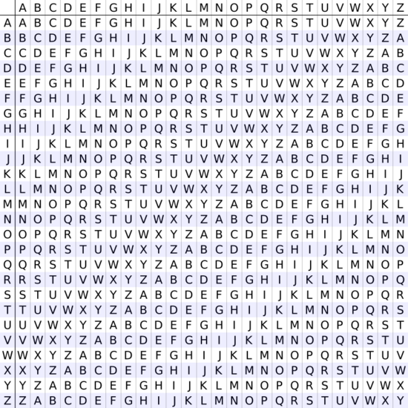
13、维吉尼亚加密
维吉尼亚密码(Vigenère Cipher)是在单一恺撒密码的基础上扩展出多表代换密码，根据密钥(当密钥长度小于明文长度时可以循环使用)来决定用哪一行的密表来进行替换，以此来对抗字频统计
明文： THE QUICK BROWN FOX JUMPS OVER THE LAZY DOG
密钥：CULTURE
密文： VBP JOZGM VCHQE JQR UNGGW QPPK NYI NUKR XFK
传送门：https://planetcalc.com/2468/
RI
Notes:
（其实还没遇到过）

Slide 19
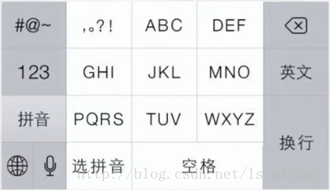
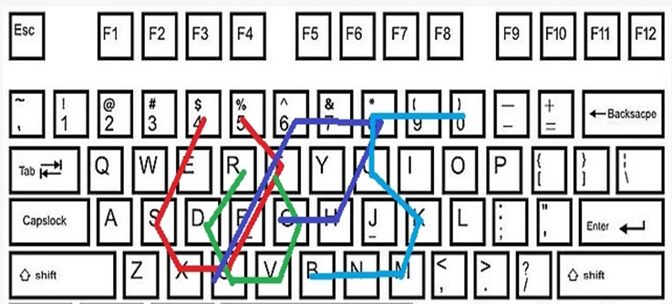
14、键盘加密
一般用到的键盘密码就是手机键盘和电脑键盘两种，2014 0ctf比赛里Crypto类型中Classic一题就是电脑键盘密码
RI

Slide 20
15、JSFuck
jsfuck源于一门编程语言brainfuck，其主要的思想就是只使用8种特定的符号来编写代码。而jsfuck也是沿用了这个思想，它仅仅使用6种符号来编写代码。它们分别是( ) + [ ] !
RI
大师傅详解博客：https://blog.csdn.net/qq_36539075/article/details/79946099
传送门：http://www.jsfuck.com/

Slide 21
16、词频分析
当密文数据足够多时这种密码我们可以通过字频分析方法破解或其他方法破解
RI
传送门：https://quipqiup.com/

Slide 22
进阶：现代密码学
对称加密（Symmetric Cryptography），以 DES，AES，RC4 为代表。
非对称加密（Asymmetric Cryptography），以 RSA，ElGamal，椭圆曲线加密为代表。
哈希函数（Hash Function），以 MD5，SHA-1，SHA-512 等为代表。
数字签名（Digital Signature），以 RSA 签名，ElGamal 签名，DSA 签名为代表。
RI
Notes:
现代密码学算法需要肝肝肝，此地只详细讲RSA

Slide 23
现代密码学很很很很很重要 需要肝肝肝肝
由于本人能力及时间原因，此次培训只现推RSA,其实请自行谷歌学习（ps: crc很重要）
RI

Slide 24
对称加密（Symmetric Cryptography）与 非对称加密（Asymmetric Cryptography）
对称加密是最快速、最简单的一种加密方式，加密（encryption）与解密（decryption）用的是同样的密钥（secret key）。
非对称加密为数据的加密与解密提供了一个非常安全的方法，它使用了一对密钥，公钥（public key）和私钥（private key）。私钥只能由一方安全保管，不能外泄，而公钥则可以发给任何请求它的人。非对称加密使用这对密钥中的一个进行加密，而解密则需要另一个密钥。比如，你向银行请求公钥，银行将公钥发给你，你使用公钥对消息加密，那么只有私钥的持有人--银行才能对你的消息解密。与对称加密不同的是，银行不需要将私钥通过网络发送出去，因此安全性大大提高。

Slide 25
RSA 介绍 ：
RSA 加密算法是一种非对称加密算法。在公开密钥加密和电子商业中 RSA 被广泛使用。RSA 是 1977 年由罗纳德 · 李维斯特（Ron Rivest）、阿迪 · 萨莫尔（Adi Shamir）和伦纳德 · 阿德曼（Leonard Adleman）一起提出的。RSA 就是他们三人姓氏开头字母拼在一起组成的。
RSA 算法的可靠性由极大整数因数分解的难度决定。换言之，对一极大整数做因数分解愈困难，RSA 算法愈可靠。假如有人找到一种快速因数分解的算法的话，那么用 RSA 加密的信息的可靠性就肯定会极度下降。但找到这样的算法的可能性是非常小的。如今，只有短的 RSA 密钥才可能被强力方式解破。到 目前为止，还没有任何可靠的攻击 RSA 算法的方式。
RI

Slide 26
你需要掌握的理论知识：
1、质数的概念
2、模指数运算
例如： 10 mod 3=1 2^3 mod 5 = 3
3、同余式
将等式中的等号“=”换成同余符号“≡”，必要时在式尾缀以(mod m) 注明模m（即除数），就是同余式。含有未知数的同余式叫做同余方程，通常要求整数解。
如果两个正整数 a和 b之差能被 n整除，那么我们就说 a和 b对模n同余，记作：a ≡b (mod n) 例如：7≡10（mod 3）
4、费马小定理:
假如a是整数，p是质数，当p为质数时候， a^(p-1)≡1(mod p)
5、欧拉定理
欧拉函数φ(n)表示不大于n且与n互素的正整数的个数。
当n是素数，φ(n)=n-1。n=pq,p,q均为素数时，则φ(n)= φ(p)φ(q)=(p-1)(q-1)。
对于互素的a和n，有a^φ(n)≡1(mod n) 例如： φ(15)= φ(3)φ(5)=2*4=8 2*8≡1 (mod 15)
6、模反元素
如果两个正整数a和n互质，那么一定可以找到整数b，使得ab-1被n整除或者说ab被n除的余数是1。这时，b就叫做a的”模反元素”。3和11互质，那么3的模反元素就是4，因为 (3 × 4)-1 可以被11整除。显然，模反元素不止一个， 4加减11的整数倍都是3的模反元素 {…,-18,-7,4,15,26,…}，即如果b是a的模反元素，则 b+kn 都是a的模反元素。
ab mod n =1
RI

Slide 27
算法描述：
（1）选择一对不同的、足够大的素数p，q。
（2）计算n=pq。
（3）计算f(n)=(p-1)(q-1)，同时对p, q严加保密，不让任何人知道。
（4）找一个与f(n)互质的数e，且1<e<f(n)。
（5）计算d，使得de≡1 mod f(n)。这个公式也可以表达为d ≡e-1 mod f(n)
这里要解释一下，≡是数论中表示同余的符号。公式中，≡符号的左边必须和符号右边同余，也就是两边模运算结果相同。显而易见，不管f(n)取什么值，符号右边1 mod f(n)的结果都等于1；符号的左边d与e的乘积做模运算后的结果也必须等于1。这就需要计算出d的值，让这个同余等式能够成立。
（6）公钥KU=(e,n)，私钥KR=(d,n)。
（7）加密时，先将明文变换成0至n-1的一个整数M。若明文较长，可先分割成适当的组，然后再进行交换。设密文为C，则加密过程为：C=M^e(Mod n)
（8）解密过程为：M=C^d(Mod n)
RI

Slide 28
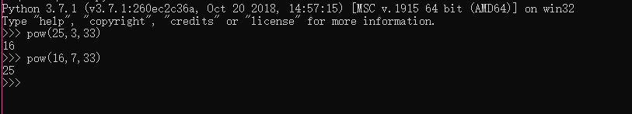
举个例子：
1、p=3，q=11，得出n=p×q=3×11=33；f(n)=(p-1)(q-1)=2×10=20；
2、取e=3，（3与20互质）则e×d≡1 mod f(n)，即3×d≡1 mod 20。
3、通过试算我们找到，当d=7时，e×d≡1 mod f(n)同余等式成立。因此，可令d=7。
4、从而我们可以设计出一对公私密钥，加密密钥（公钥）为：KU =(e,n)=(3,33)
解密密钥（私钥）为：KR =(d,n)=(7,33)。（n=33，e=3，d=7）
假设明文为M：25（RSA一定要将英文数字化，一般通过Ascii码或者16进制转换）
C=66^3(Mod 33)=16
M=16^7(Mod 33) (运算可用python自带pow(a,b,c)函数)
当然，实际运用要比这复杂得多，由于RSA算法的公钥私钥的长度（模长度）
要到1024位甚至2048位才能保证安全

Slide 29
赶紧收藏一下程斌大师傅的RSA的攻击方式总结和对应脚本
https://github.com/kur0mi/CTF-RSA
1、计算密钥：https://www.jarvisoj.com/challenges
2、现场做题RSA共模攻击 ：XNUCA原题 https://mdlzz.top/upload/Warmup.rar
By Kitty

